Slide 1

Штучний інтелект чи штучний вчитель. Конструктор педагогічної діяльності ХХІ ст.

Slide 2



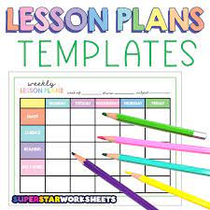




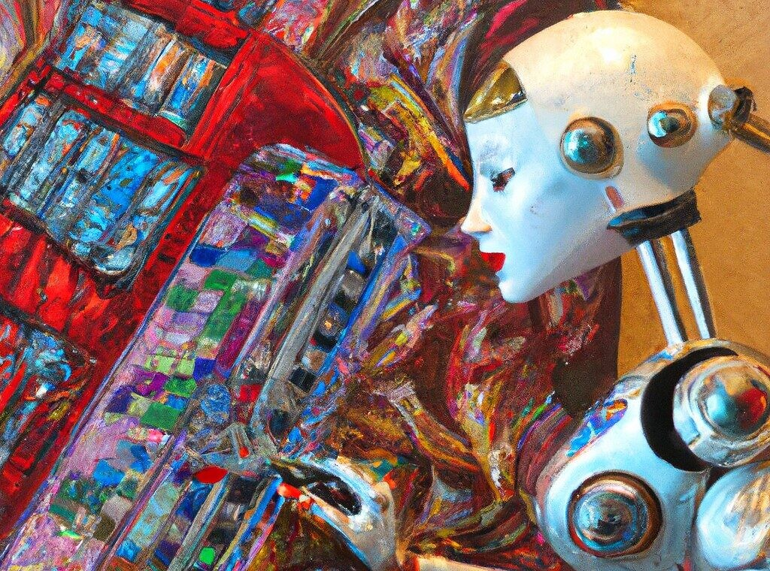

Ментальні карти за вас!
Не потребує реєстрації!
Безкоштовно!

Slide 3
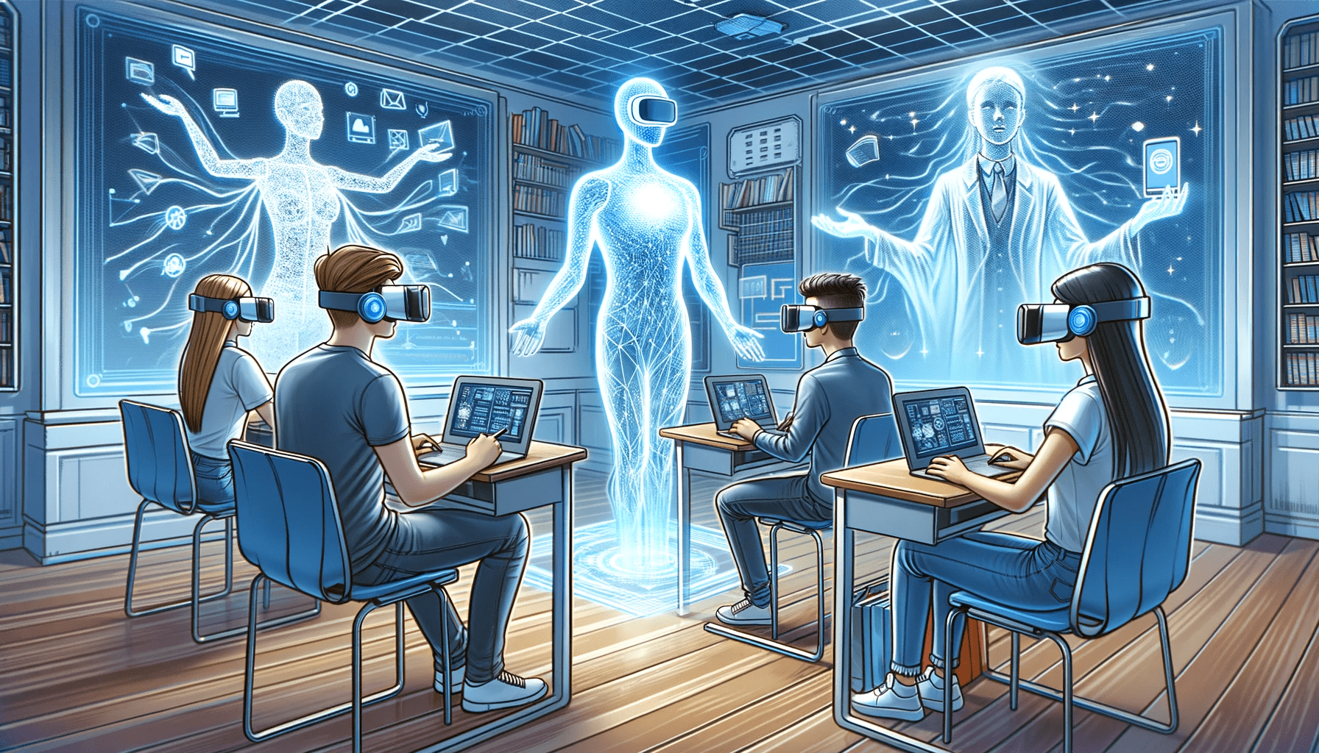
Вчитель і ШІ

Slide 4


Copilot

Slide 5




Copilot
Картинки на ВАШУ тему
Безлім зі спробами
Реєстрація (через Google Account)

Slide 6

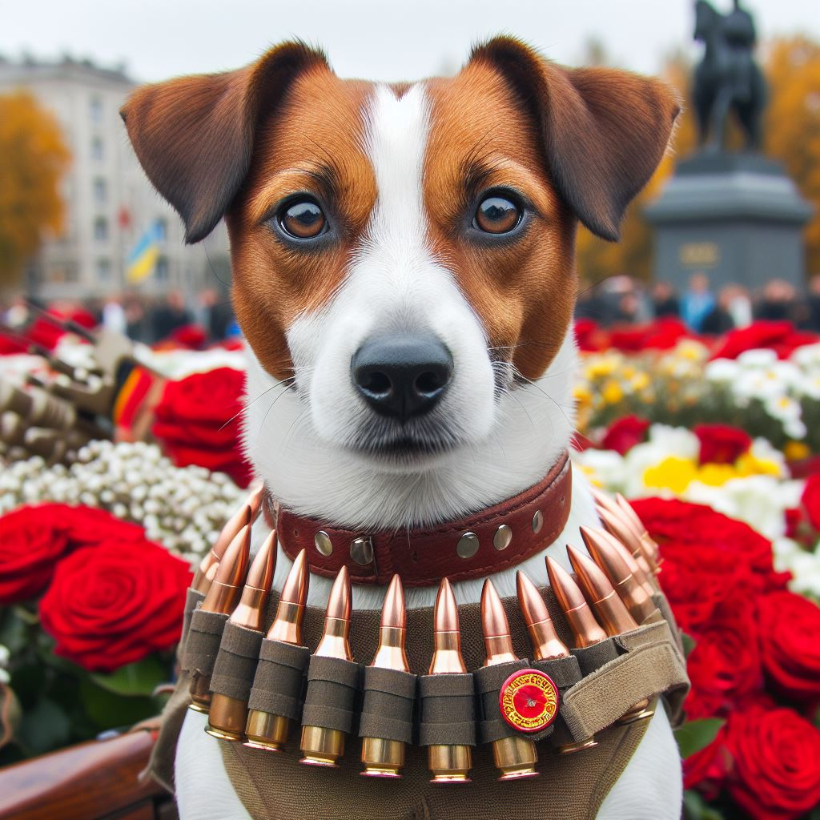

Copilot

Slide 7

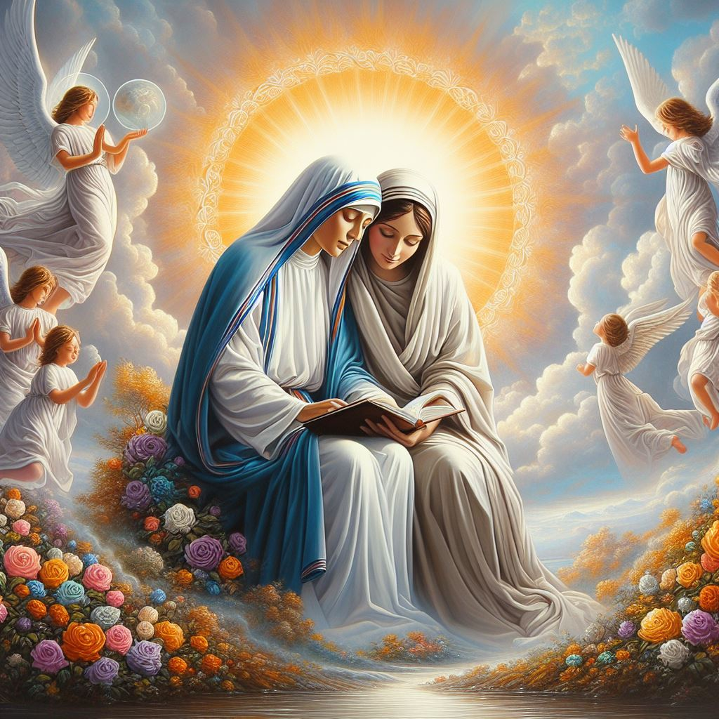
Copilot

Slide 8


Copilot

Slide 9


DeepNostalgia
Оживить Ваші фото за хвилину
Не потребує реєстрації

Slide 10

11Labs
Створити голос за хвилину – виконано!
Не потребує реєстрації

Slide 11


https://getyarn.io/
Знайде будь-яку фразу (але англійською мовою)

Slide 12


MyReader
Скорочено за Вас прочитає текст
Назвіть головних героїв цієї частини
Про що там мова?
Які аргументи використовує Лаврін у вибранні дівчини для шлюбу

Slide 13

MagicSchool
Помічник при плануванні уроків
Складіть план уроку на тему «Річки України»
Напишіть освітні цілі
Напишіть очікувані результати

Slide 14


Gamma
Допоможе створити презентацію
Роль штучного інтелекту в сучасній освіті

